Slide 1
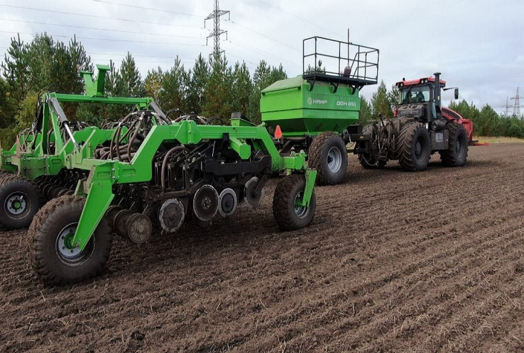
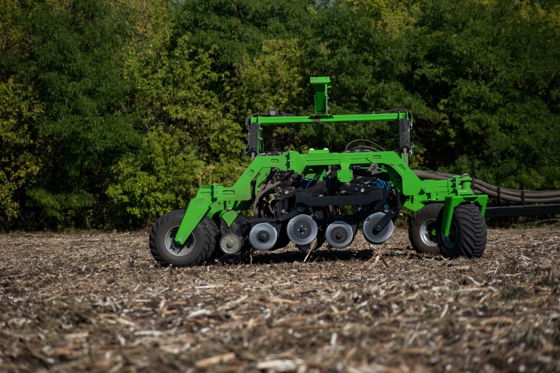
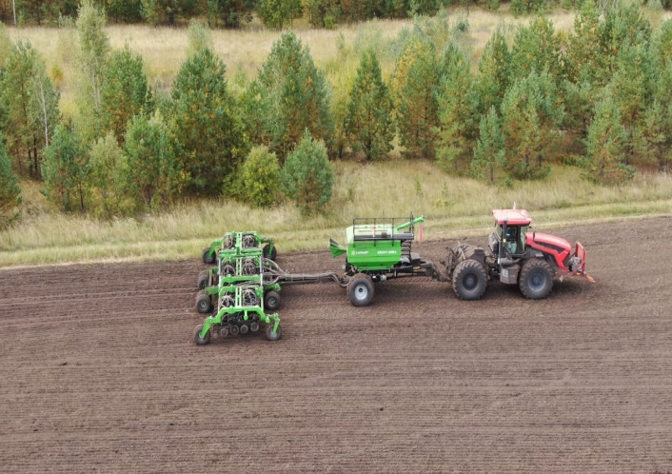
СЕЯЛКА ПРЯМОГО ПОСЕВА ДОН 651
Выполнил: Кравцов А., группа 2-3 М
Преподаватель:Зайцев И.И.
Преподаватель: Зайцев Игорь Иванович.
Преподаватель:
2022 г

Slide 2
ДОН 651
Бункер объемом 10 000 (12 000) литров поделен на 2 части: 40% на 60%. Турбина с приводом от гидромотора создает поток воздуха для транспортировки семян и удобрений к сошнику. Под бункером расположены 2 дозатора с катушками (с мелкими ячейками, средними или крупными). Норма внесения семян и удобрений регулируется дозаторами последнего поколения с бесступенчатой шкалой. Все семяпроводы - одинаковой длины, что обеспечивает равномерность подачи семян.

Slide 3
ПОСЕВНОЙ КОРПУС СОСТОИТ ИЗ
Двойные укрывающие колеса закрывают борозду. Выбрана трапецевидная форма с полиуретановыми краями для меньшего налипания почвы.
Тип резака подобранный специально для России, имеет более узкую форму.
Резак прямого посева (турбонож, колтер) обеспечивает прорезание пожнивных остатков, создание борозды и микрообработку почвы на линии посева.
Двухдисковый сошник, закрепленный на параллелограмме, укладывает семена на установленную глубину. Параллелограммная конструкция крепления сошника обеспечивает копирование неровностей поля в 25 сантиметров.
Хвостовик-пакователь семян прижимает к земле каждое семя, обеспечивая хороший контакт с почвой. Работает при любой влажности и не выбрасывает семена из борозды, в отличии от колеса-пакователя.

Slide 4
ТЕХНИЧЕСКИЕ ХАРАКТЕРИСТИКИ
Ширина захвата 10,7
Количество рядов 63/51
Междурядье, см 17,5/21
Производительность, га/ч 10,5
Норма высева кг/га от 3 да 500
Емкость бункера для семян, л 6000(7200)
Емкость бункера для удобрений, л 4000(4800)
Вес, кг 16300
Мощность трактора, л. с. от 300
Опорные колеса бункера, 2шт
Опорные колеса высевающей секции, 12 шт
Габариты рабочие (длина/ширина/высота), м 14,65х11,46х4,55
Габариты транспортные (длина/ширина/высота), м 14,65х4,8х4,9

Slide 5
ДОПОЛНИТЕЛЬНЫЕ ОПЦИИ
Освещение
Шнек загрузочный
Гидравлические маркеры
Комплект утяжелителей
Видеонаблюдение
Комплект для высева мелкозерновых культур
Комплект для высева бобовых культур
Система внесения жидких удобрений
Автономный дизельный двигатель LOMBARDINI

